Slide 1



Stowarzyszenie Pszczelarzy Polskich „Polanka”
Wałbrzyski Klub Pszczelarza
www.walbrzych.cba.pl

Slide 2


Slide 3


Slide 4

„Gdy zginie ostatnia pszczoła na kuli ziemskiej, ludzkości zostaną tylko cztery lata życia”
A.Einstein

Slide 5
Święty Ambroży
Ambroży, właśc. Ambrosius Aurelius (ur. ok. 339 r. w Trewirze (?), zm. 4 kwietnia 397 r. w Mediolanie) - święty, biskup Mediolanu, ojciec i doktor Kościoła.
Zarządzał rzymskimi prowincjami Ligurią i Emilią, był prawnikiem i doradcą cesarzy Gracjana i Teodozjusza I Wielkiego. Został wybrany biskupem. W momencie konsekracji oddał Kościołowi i ubogim cały swój majątek. Prowadził spór z arianami, zwalczał herezję ariańską. Napisał wiele traktatów teologicznych i przyczynił się do reformy liturgii. To z jego rąk św. Augustyn przyjął chrzest.
św. Ambroży uchodzi za patrona pszczelarzy, co wiąże się z legendą o pszczołach składających miód na jego ustach.

Slide 6
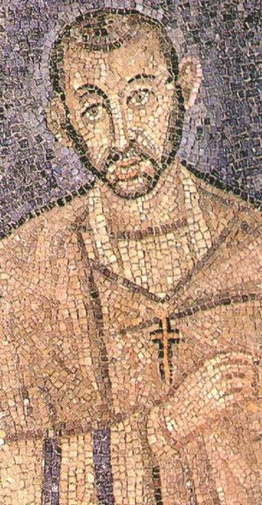
Mozaika z kościoła pw. świętego Ambrożego w Mediolanie

Slide 7
Św. Franciszek z Asyżu (właśc. Giovanni Bernardone, nazywany Biedaczyną z Asyżu; ur. 26 września 1181 w Asyżu, zm. 3 października 1226 w Porcjunkuli koło Asyżu) – włoski duchowny katolicki, diakon, założyciel zakonu franciszkanów, misjonarz, mistyk średniowieczny, stygmatyk, święty katolicki, uważany za prekursora ekologii.

Slide 8
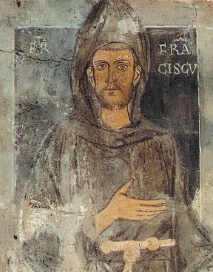
Święty Franciszek z Asyżu

Slide 9
Pszczelarstwo w Polsce
W Polsce mamy około 40 tysięcy pasiek, w obecnym czasie jest około 1.300 tyś rodzin pszczelich. Polskie pszczelarstwo jest w dobrej kondycji, lecz liczba rodzin pszczelich które by zaspokoiła dobre zapylanie roślin owadopylnych jest zdecydowanie za mała.
Wałbrzyski Klub Pszczelarza liczy ponad 40 członków. W Klubie też są panie pszczelarski.

Slide 10
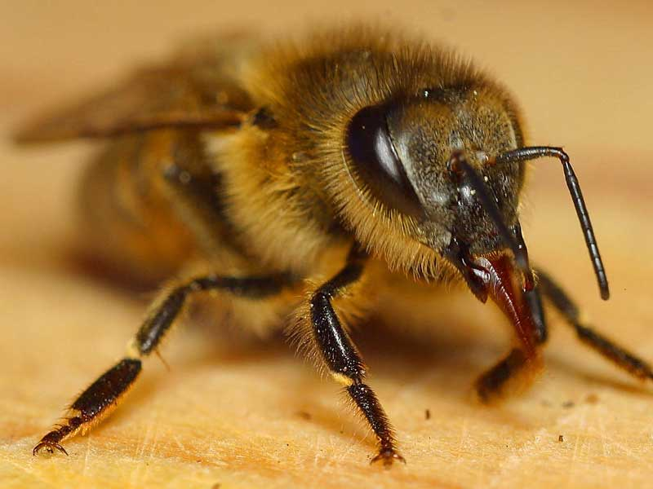

Slide 11
A teraz zobaczymy pszczoły, te pracowite owady w swoim żywiole.
Podziwiajmy.

Slide 12
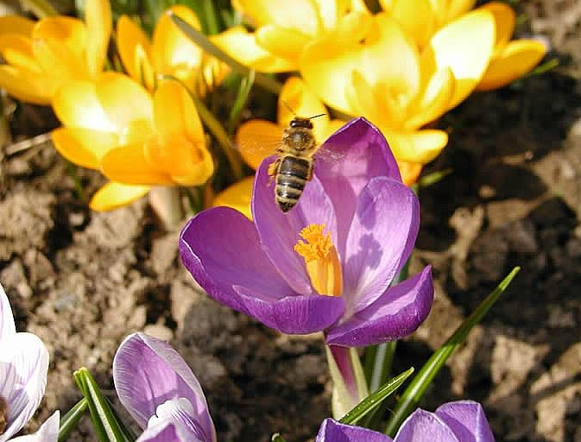

Slide 13
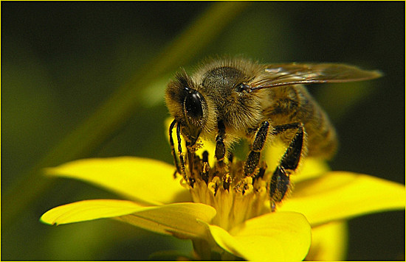

Slide 14
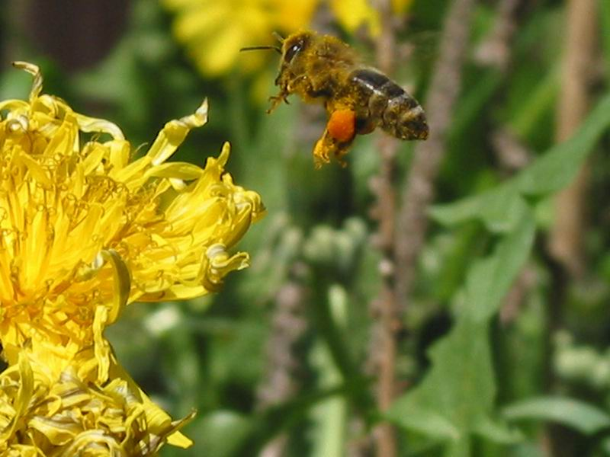

Slide 15
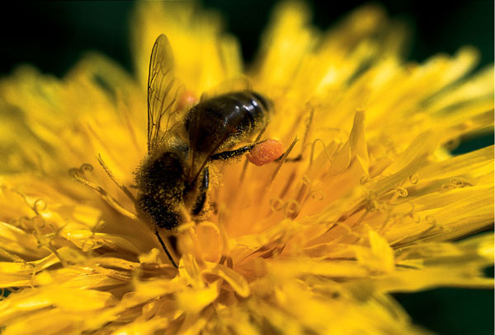

Slide 16
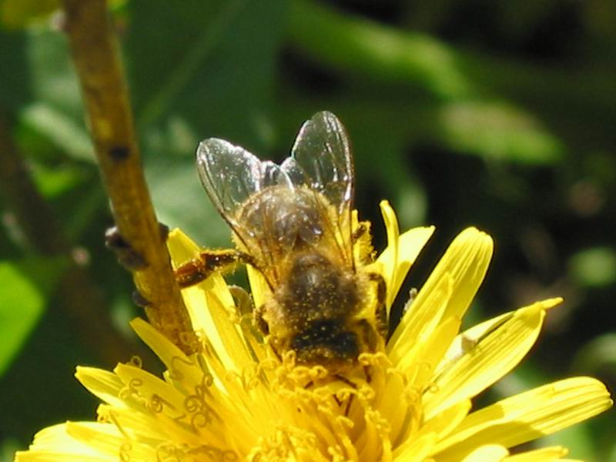

Slide 17
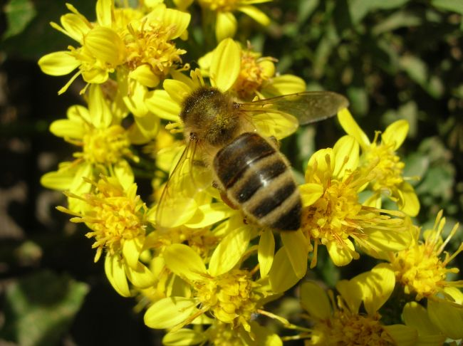

Slide 18
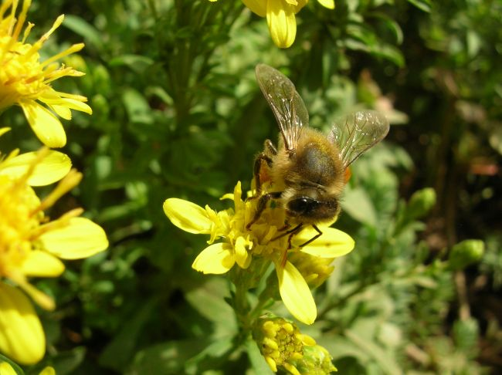

Slide 19
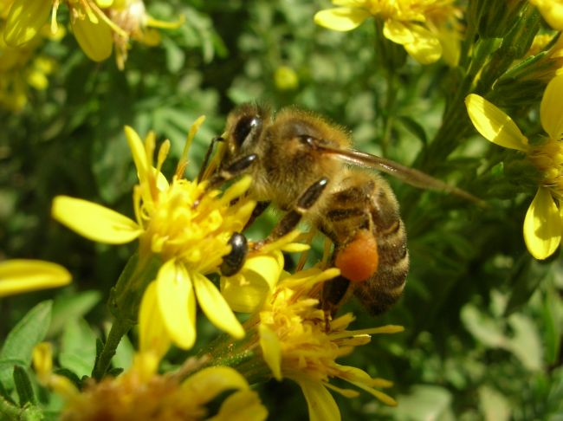

Slide 20
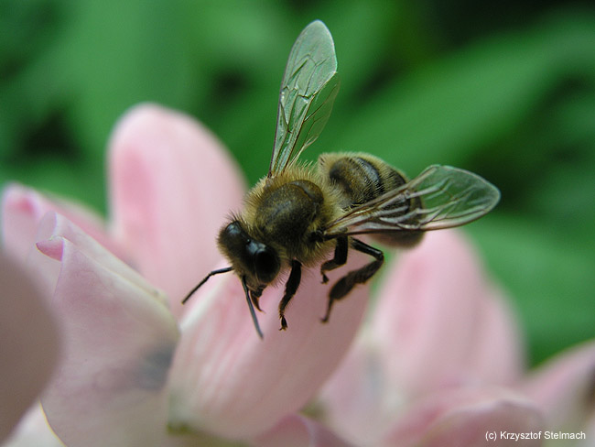

Slide 21
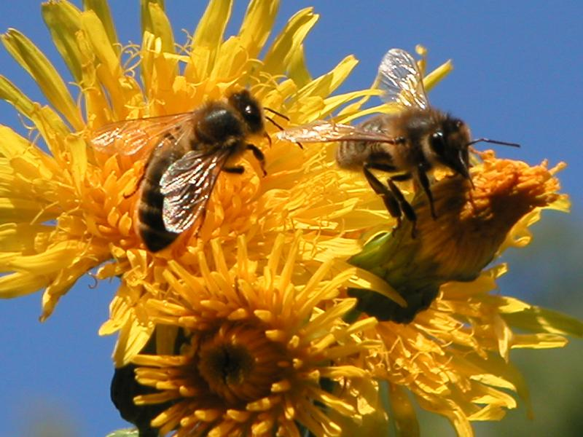

Slide 22
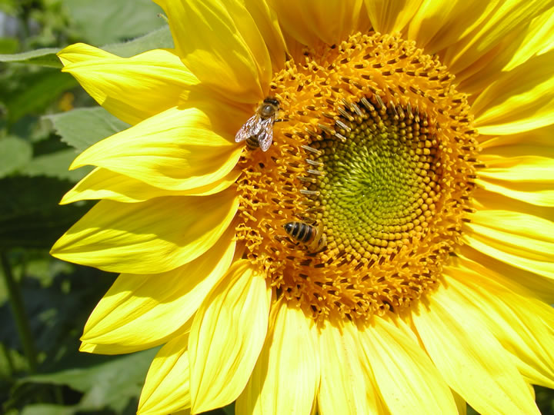

Slide 23
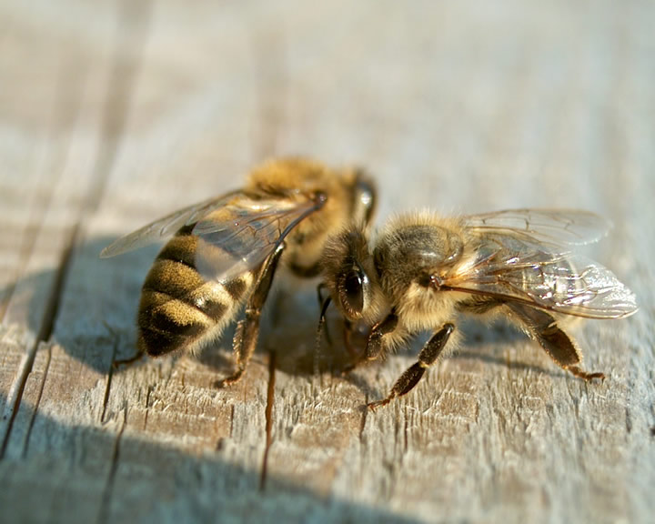

Slide 24
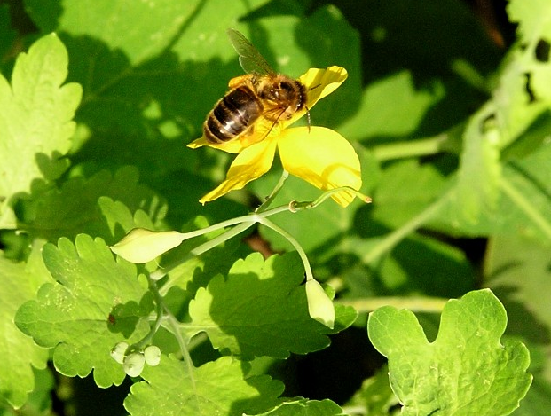

Slide 25
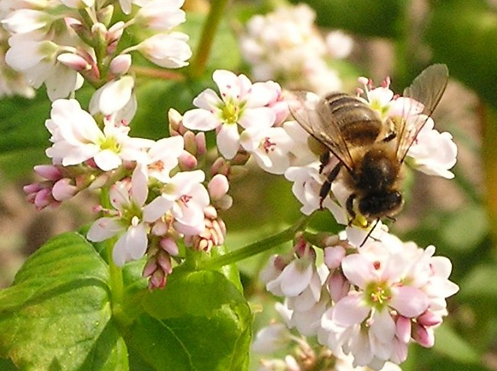

Slide 26
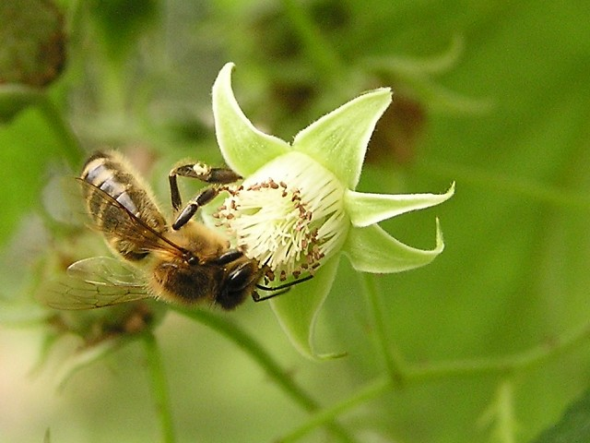

Slide 27
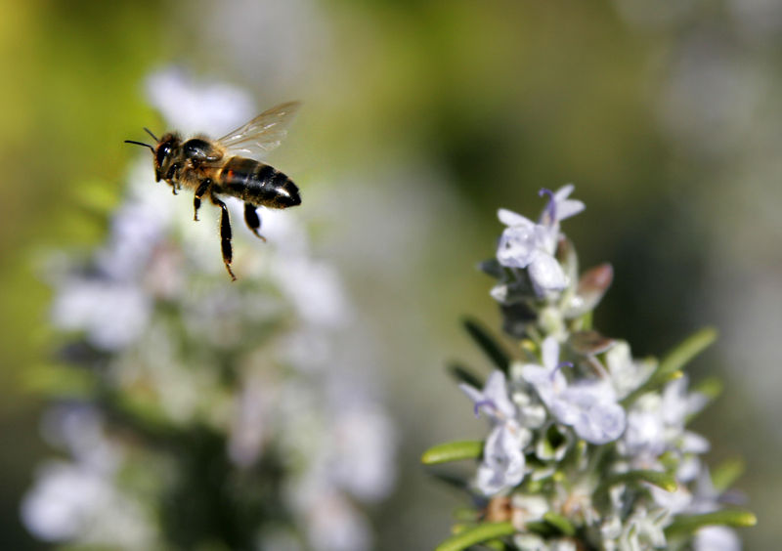

Slide 28
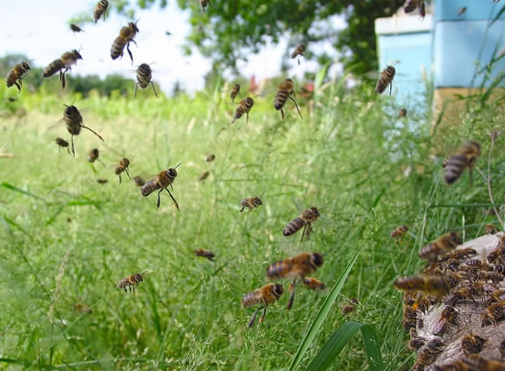

Slide 29
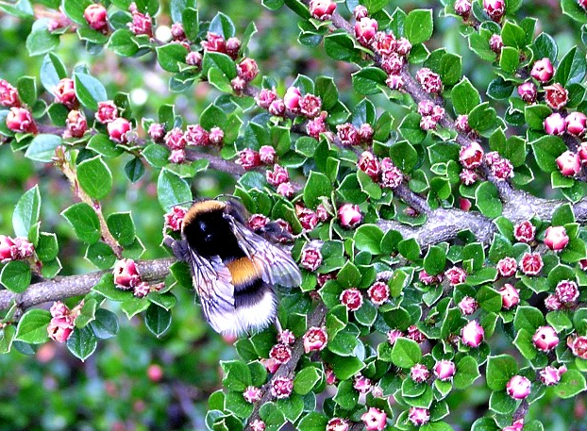

Slide 30
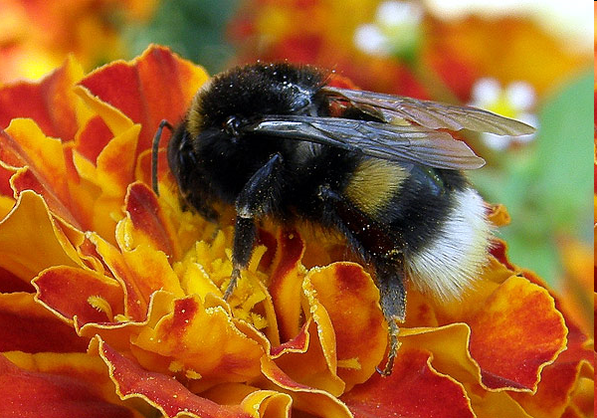

Slide 31
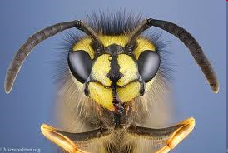

Slide 32
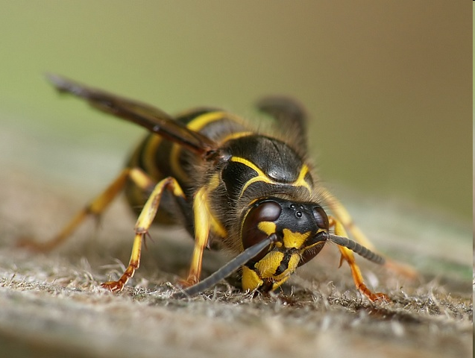

Slide 33
Tak pszczoły możemy oglądać i oglądać…
Kto odgadnie co to jest?

Slide 34
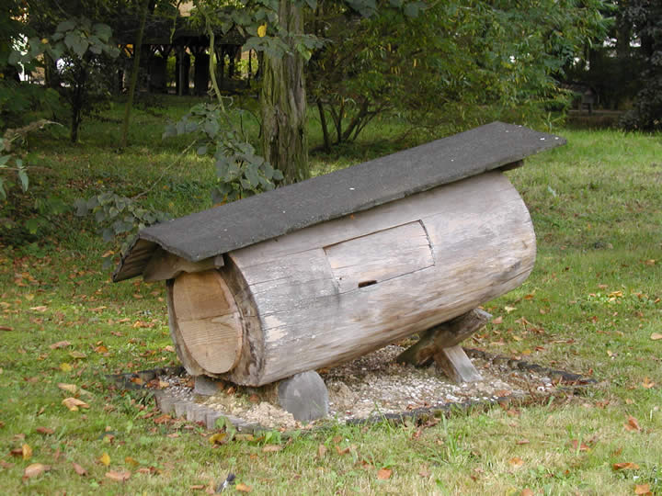

Slide 35
Brawo
Choć przyznajcie mieliście trochę kłopotu z dokładną nazwą.
☺

Slide 36
Pszczoły hoduje się w ulu a kto mi powie ci to jest?

Slide 37
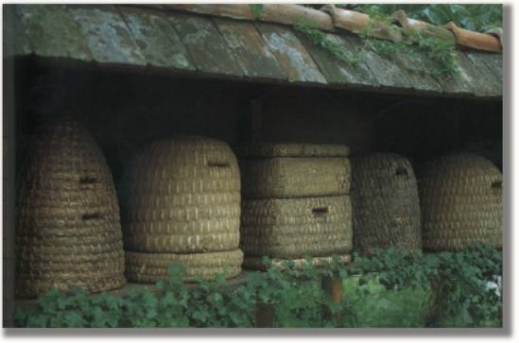

Slide 38
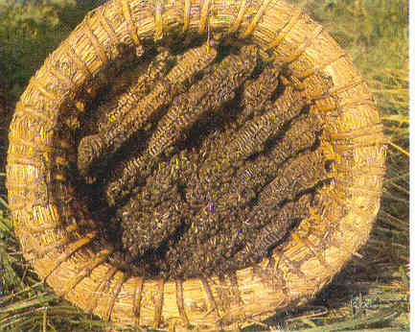
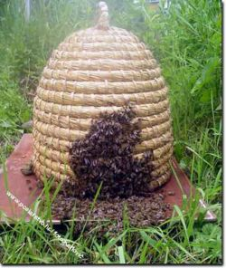

Slide 39
Tak to były kószki.
Kószka to rodzaj ula słomianego. W naszym pięknym kraju takie kószki można oglądać tylko w muzeum pszczelarstwa. Hodowla pszczół w kószce jest nie opłacalna i jest czasochłonna.

Slide 40
Dawniej pozyskiwano miód z barci pszczelich, dziupli zamieszkałych przez pszczoły. Taki człowiek nazywał się…

Slide 41
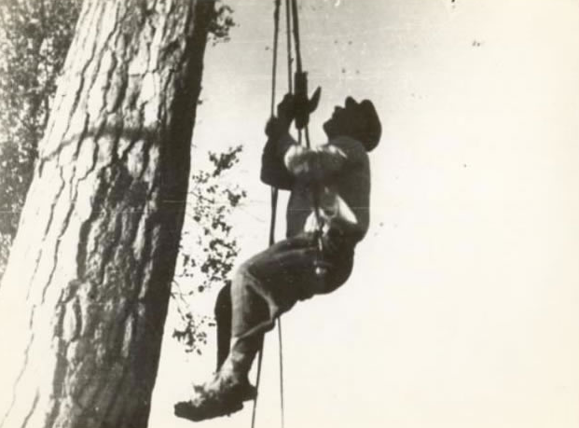

Slide 42
W jaki sposób pszczoły się porozumiewają?
A oto odpowiedź.

Slide 43
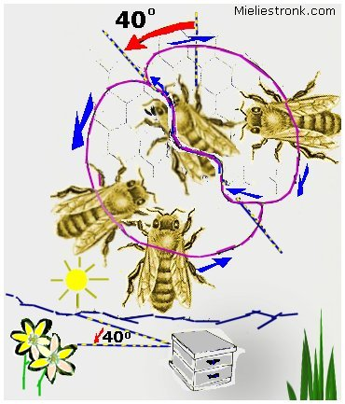

Slide 44
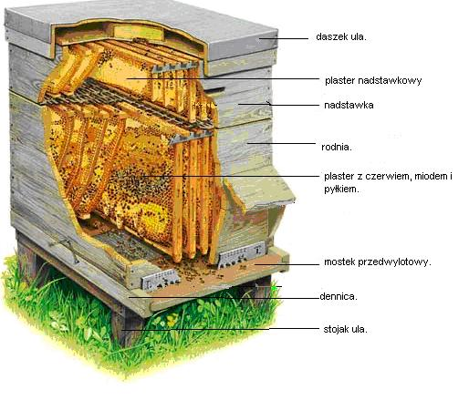

Slide 45
Kto z Was widział narodziny pszczoły?

Slide 46
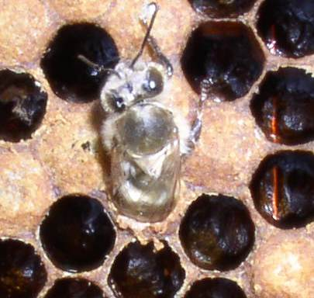

Slide 47
Teraz pokażę Wam jaka jest różnica między pszczoła, matką a trutniem
A tak na marginesie kto to jest truteń??

Slide 48
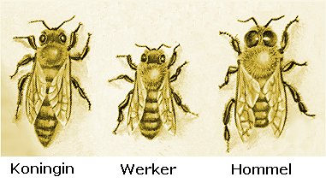
matka robotnica truteń

Slide 49
Kto odgadnie co to jest??
Może się to wydawać trudne, ale warto pomyśleć.

Slide 50
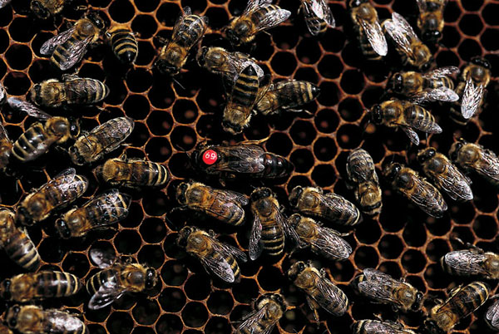

Slide 51
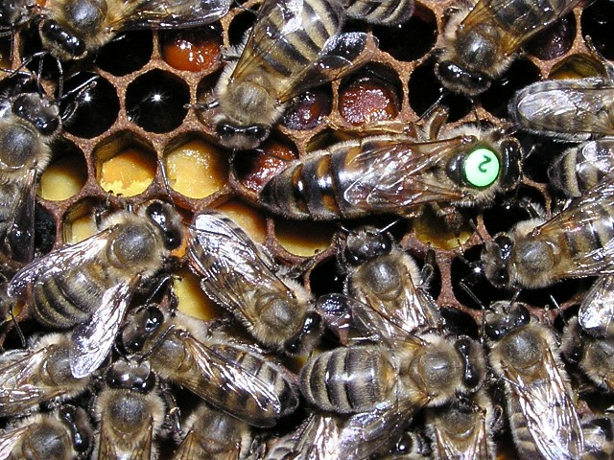

Slide 52
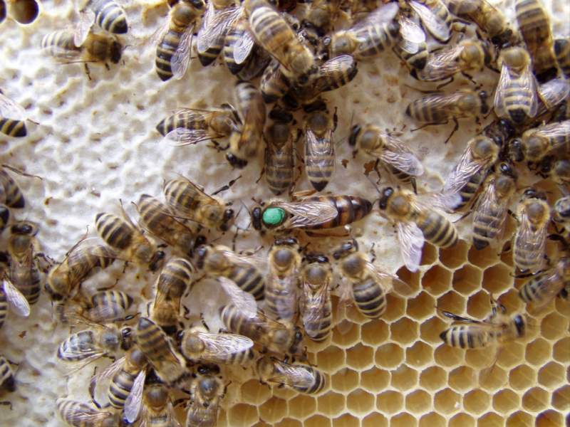

Slide 53
Brawo!!
Jest to matka ze swoją świtą na plastrze miodu.

Slide 54
Zobaczmy pracowite pszczoły

Slide 55
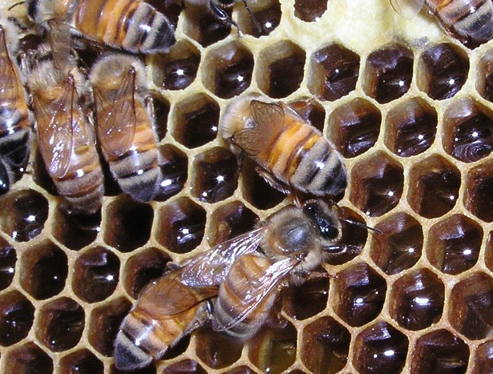

Slide 56
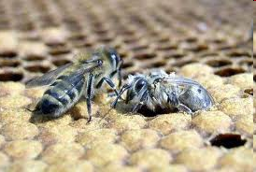
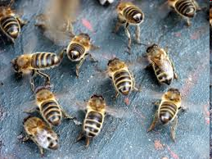
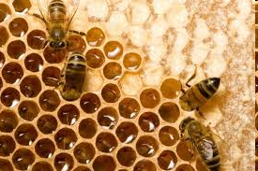

Slide 57
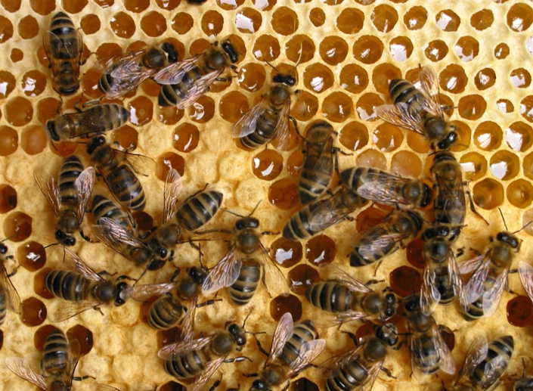

Slide 58
Kto mi powie co to jest?

Slide 59
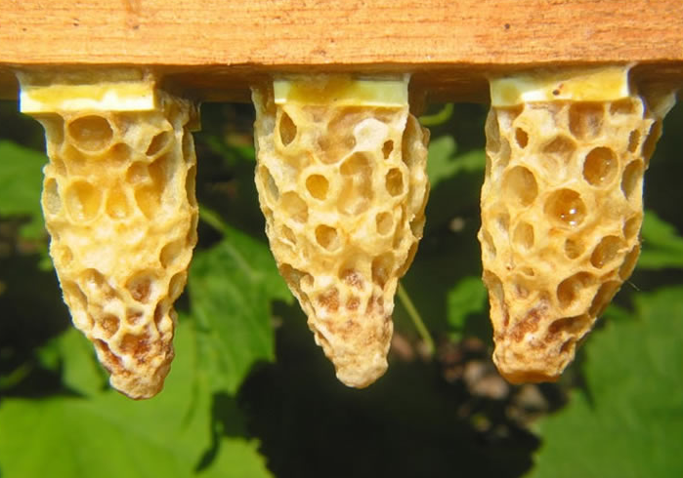

Slide 60
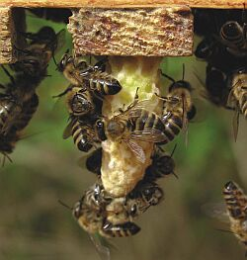

Slide 61
Proszę powiedzcie co tu widzicie? Może ktoś z Was się domyśli… a odpowiedź zaraz będzie podana ☺

Slide 62
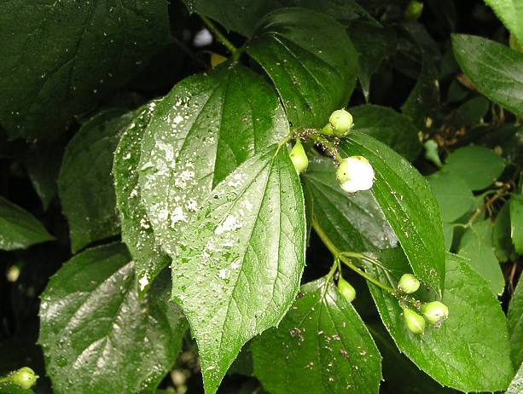

Slide 63
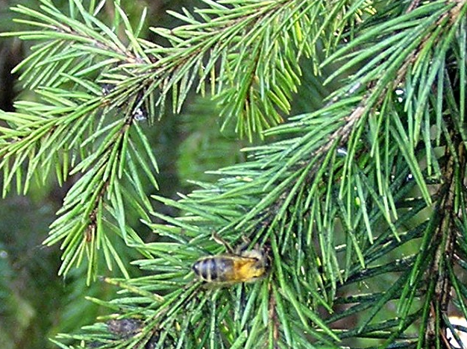

Slide 64
Pszczoły mieszkają w …
Tak macie rację a miejsce gdzie znajdują się ule nazywamy pasieczyskiem lub pasieką. A oto parę przykładów jak wygląda pasieka

Slide 65
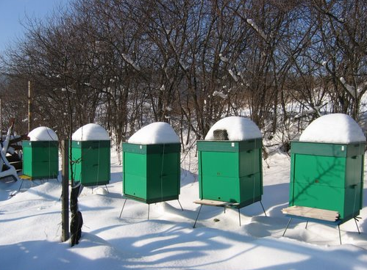

Slide 66
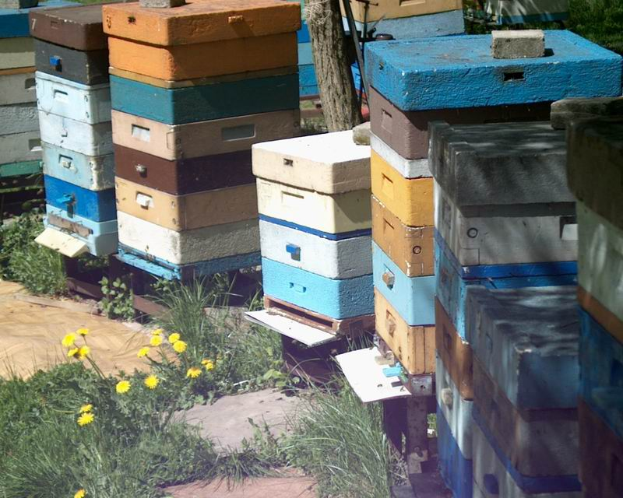

Slide 67
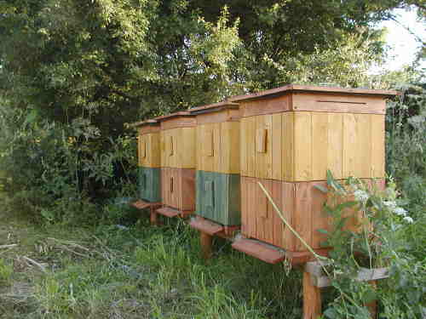

Slide 68
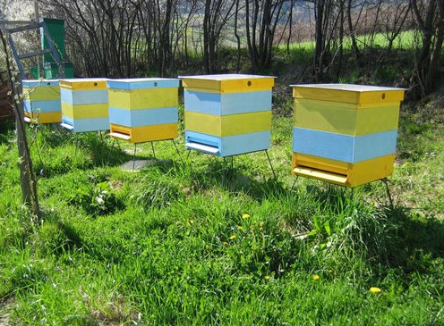

Slide 69
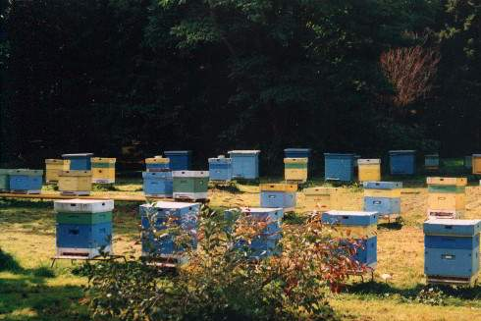

Slide 70


Slide 71


Slide 72


Slide 73


Slide 74
Każdy pszczelarz chce mieć swojego następcę. Może i ktoś z Was zostanie pszczelarką lub pszczelarzem.

Slide 75


Slide 76


Slide 77


Slide 78
Co pokazywał ten zadowolony pszczelarz??
Brawo!!
To była ramka z miodem i pszczołami
A teraz pytanie?
Co to jest??

Slide 79


Slide 80
Tak to był rój pszczół.
Pszczoły roją się dlatego że:
1.Taka jest ich natura, chcą się rozmnażać jak inne zwierzęta.
2. Jest ich za dużo w ulu.
3. Jest nadmiar mleczka pszczelego w rodzinie oraz dwu tlenku węgla.
4. Pszczelarz źle dogadał swoje pociechy.

Slide 81


Slide 82
A teraz trochę ciekawostek…

Slide 83


Slide 84


Slide 85


Slide 86


Slide 87


Slide 88


Slide 89


Slide 90


Slide 91
Pszczoły również chorują..
Grzybice, pasożyty, roztocza, pierwotniaki, wirusy, bakterie…
W obecnych czasach pszczoły nie mogą sobie same poradzić z różnego rodzaju chorobami. Bez pomocy pszczelarza pszczoły zginą w przeciągu 3-4 lat.

Slide 92


Slide 93


Slide 94

Warroza w komórce pszczelej

Slide 95


Slide 96
Jakie korzyści mamy z pszczół??
Pszczoły zapylają rośliny owadopylne, są niezastąpione przy zwiększeniu produkcji rolnej. Rolnik u którego na polu pracują pszczoły może się cieszyć aż 40% wzrostem swoich plonów (rzepak, gryka, facelja, gorczyca, rzepik, wyka) jak również: lucerna, słonecznik, ogórecznik, ogórek, dynia, wrzos, drzewa owocowe, drzewa parkowe (lipa)
A co dla nas jest ważne to że mamy?:

Slide 97
Dary pszczół dla człowieka
Zapylanie roślin owadopylnych
Miód
Pyłek
Wosk
Jad
Kit (propolis)
Mleczko
aromaterapia

Slide 98

Warto zapamiętać
Apiterapia to sprawdzony sposób na dolegliwości naszego organizmu. Warto sięgnąć do medycyny ludowej

Slide 99
MIÓD
Typy i odmiany
Polska norma określa miód jako produkt spożywczy wytworzony przez pszczoły z nektaru roślin , spadzi lub z nektaru roślin i spadzi. W związku z tym rozróżniamy 3 typy miodów: nektarowy spadziowy nektarowo-spadziowy
Podstawowym surowcem do produkcji miodu nektarowego jest nektar wytwarzany przez nektarniki kwiatów. Substancja ta zwabia owady zapylające, swą wonią i wysoką koncentracją cukru. Miód spadziowy powstaje z wydaliny mszyc i czerwców, albowiem owady te po pobraniu soku roślinnego przyswajają białko i inne substancje, natomiast cukry wydalają nie strawione. Ten słodki kał zwabia pszczoły i mrówki, które gromadzą go jako swój pokarm.
Odmiana miodu nektarowego zależy od gatunku rośliny z jakiej pszczoła pobrała nektar. Tak więc możesz spotkać różne odmiany miodu nektarowego np.: rzepakowy akacjowy lipowy gryczany wrzosowy wielokwiatowy

Slide 100

REKLAMA
Prawdopodobnie najlepszy miód pszczeli w okolicy posiada pasieka:
„SZCZAWNO ZDRÓJ”
Prezentacje, degustacje, aromaterapia.
www.pszczelarz.cba.pl

